Slide 1



Diapositives de présentation
Prise en charge clinique des survivantes de viol et de violence exercée par un partenaire intime dans les situations d'urgence
Programme de formation des agents de santé
Notes:
Notes destinées au facilitateur : L’icône représentant un point d'exclamation dans un triangle signale les diapositives qui requièrent des modifications contextuelles.
Passez ces diapositives en revue et procédez aux ajustements nécessaires (p. ex., mettre à jour les exemples, des données ou la langue).
Une fois les ajustements réalisés, supprimez l'icône.
Dans les notes, ce que vous devez faire est précédé par :
> Action du facilitateur :

Slide 2
Séance 0.
Introduction et présentations
0,2

Slide 3
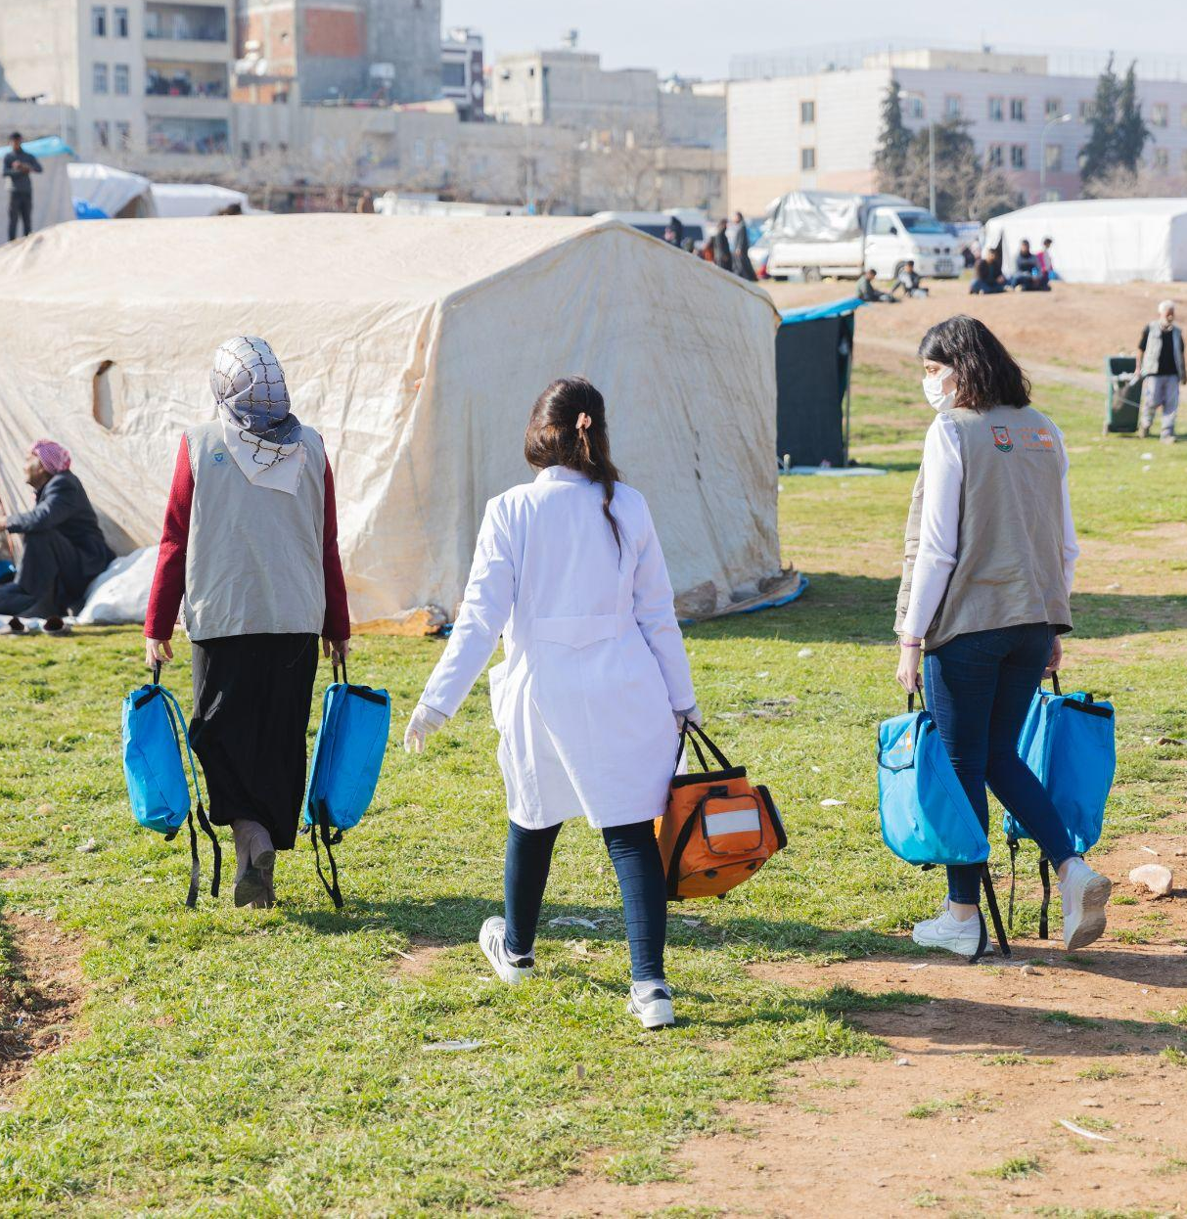

Accueil
© UNFPA
0,3
Notes:
Notes destinées au facilitateur :
Présentez-vous ainsi que le rôle de facilitateur.
Demandez aux participants de former des binômes avec leur voisin. Demandez-leur de prendre deux ou trois minutes pour se présenter à leur partenaire (nom, signification du nom dans sa culture, fonction dans les soins et affiliation institutionnelle). En plénière, en fonction du nombre de participants et du temps disponible, demandez à trois ou quatre binômes de présenter leur partenaire au reste du groupe (une minute par binôme).

Slide 4
Présentations
Tournez-vous vers votre voisin(e) :
Comment vous appelez-vous ?
Que signifie votre nom dans votre culture ?
Quelle est votre affiliation institutionnelle ?
Bonjour !
Comment
vous
appelez-vous ?
0,4

Slide 5
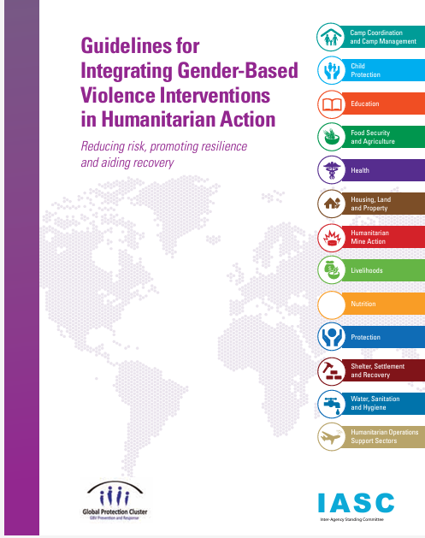
En quoi ce programme est-il spécifique aux contextes humanitaires ?
En 2013, le Comité permanent interorganisations a adopté sa déclaration sur la « centralité de la protection ».
La lutte contre la violence basée sur le genre (VBG) est l'une des principales préoccupations des politiques humanitaires.
0,5

Slide 6
La prise en charge des survivant(e)s de violences sexuelles est prévue dans le Dispositif minimum d'urgence (DMU) pour la santé sexuelle et reproductive (SSR)
Le DMU pour la SSR prévoit un ensemble prioritaire d'activités vitales à mettre en œuvre au début de chaque crise humanitaire ; il doit être maintenu et étendu tout au long des crises prolongées et pendant la phase de relèvement.
0,6

Slide 7
Le DMU pour la SSR
Le DMU pour la SSR couvre quatre domaines essentiels de la prestation de services :
Prévention de la surmorbidité et de la surmortalité maternelles et néonatales
Prévention des grossesses non désirées
1
3
Prévention de la violence sexuelle et réponse aux besoins des survivant(e)s
Prévention de la transmission du VIH et des autres infections sexuellement transmissibles (IST) et réduction de la morbidité et de la mortalité qui leurs sont associées
2
4
0,7
Notes:
Dites : Il convient de reconnaître que la VPI est très répandue dans les situations d'urgence humanitaire et qu'elle est associée à une forte incidence de plusieurs problèmes de santé ciblés par le DMU pour la SSR : grossesses non désirées, morbidité et mortalité néonatales, IST et infections à VIH.

Slide 8

Soutenir la mise en œuvre du DMU pour la SSR
Objectif 2 du DMU pour la SSR
Veiller à ce que les établissements de santé et les points d'accueil proposent des services aux survivant(e)s de violences sexuelles.
Mettre des soins cliniques et des services de référencement adaptés à la disposition des survivant(e)s.
Veiller à ce que les établissements de santé disposent d'espaces confidentiels et privés où les survivant(e)s peuvent se confier et recevoir des soins.
Kit IARH 3
Des kits de santé reproductive interorganisations (IARH) sont disponibles auprès de lʼUNFPA
0,8
Notes:
Dites : Si, en tant qu'agent de santé, vous ne pouvez pas tout faire ni contrôler tous les aspects de la prise en charge des personnes survivantes dans les situations d'urgence, vous avez néanmoins un rôle essentiel à jouer à bien des égards pour atteindre l'objectif 2 du DMU pour la SSR.
Les kits de produits de base destinées à la mise en œuvre du DMU pour la SSR, et en particulier de son objectif 2, sont disponibles auprès de l'UNFPA. Le guide interorganisations relatif au DMU et aux kits de santé sexuelle et reproductive a été mis à jour en 2024. Il est possible que des marchandises soient livrées à votre lieu de prestation de services par lʼintermédiaire de ce mécanisme.
Encouragez votre supérieur hiérarchique, le directeur de l'établissement ou l'équipe chargée des achats à consulter les contacts locaux (le cas échéant, groupe de travail sur la SSR, sous-groupe de travail sur la VBG, groupe de travail sur la santé, etc.) pour obtenir des informations à jour sur le contenu des trousses et des procédures d'achat.

Slide 9
Violence exercée par un partenaire intime (VPI)
38 %
des femmes victimes d'homicide sont tuées par leur partenaire intime.
La prévalence de la VPI augmente dans les situations de stress et de conflit.
Une femme sur trois
subit des VPI physiques ou des violences sexuelles au cours de sa vie.
La VPI désigne la violence actuelle ou passée exercée par un partenaire intime
(mari, compagnon ou amant) actuel ou passé.
Les femmes peuvent subir plusieurs types de VPI, notamment la violence physique, la violence sexuelle et la violence émotionnelle ou psychologique.
0,9

Slide 10

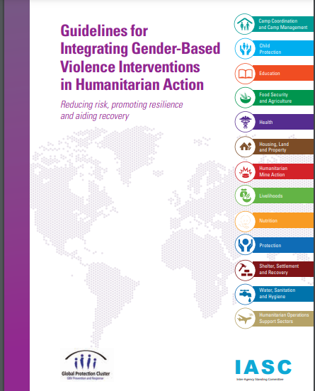
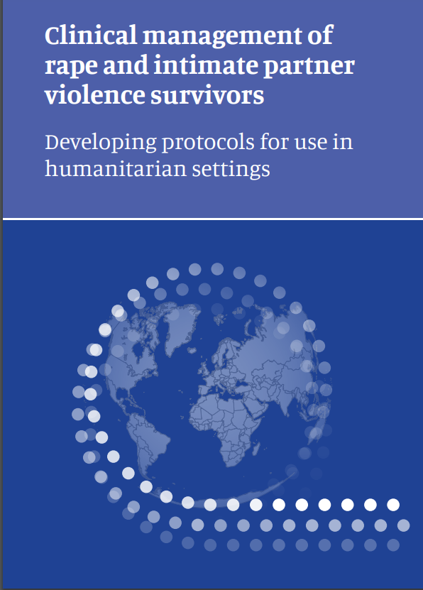
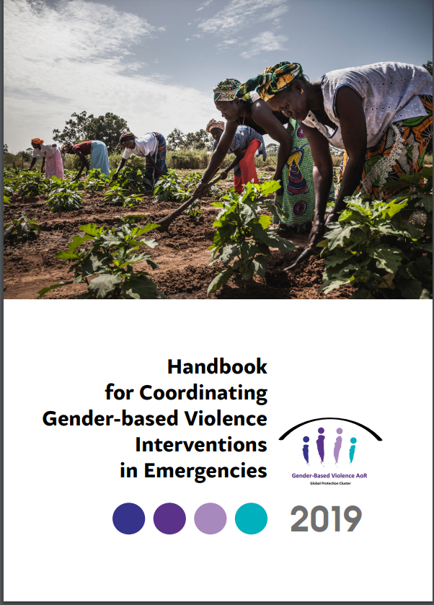
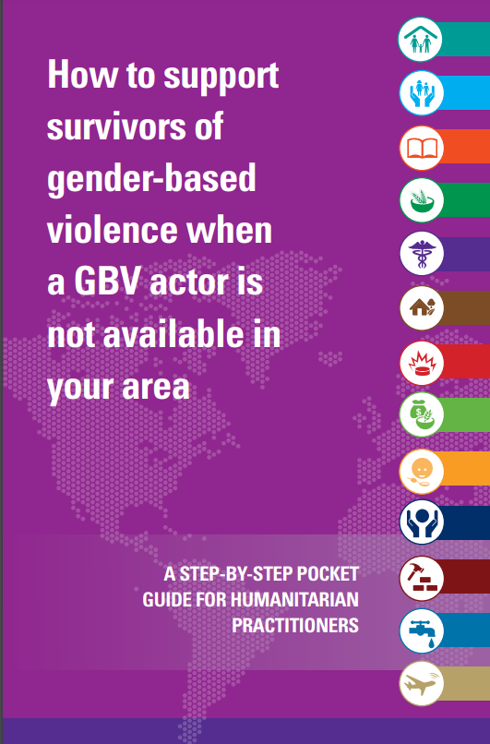
Cette formation s'appuie sur un large éventail de directives et de données probantes mondiales
Lignes directrices : QUE faire ?
Manuels et outils : COMMENT intervenir ?
0,10
Notes:
Dites : Vous connaissez peut-être déjà certaines lignes directrices et normes mondiales relatives à la prise en charge des personnes survivantes de violences sexuelles et de VPI, ainsi que les lignes directrices et politiques cliniques nationales en vigueur dans votre pays. Si ce n'est pas le cas, ne vous inquiétez pas. Nous aborderons ces aspects au cours de la formation.
Sachez qu'il existe des normes minimales et des outils de travail adaptés aux contextes humanitaires. Nombre de ces ressources tiennent compte de la baisse de fonctionnalité des systèmes de santé. Certaines ont été modifiées pour s'intégrer à des mécanismes dʼaction humanitaire plus généraux, tels que le DMU pour la SSR et la coordination multisectorielle entre les groupes chargés de la santé et de la protection.
Si les questions et procédures cliniques sont universelles, les risques, les caractéristiques démographiques des personnes survivantes et, surtout, les difficultés liées à la prestation de soins dans les situations d'urgence peuvent différer de ce qu'on observe dans un système de santé stable et pleinement opérationnel.
Distribuez aux participants les manuels Soins de santé pour les femmes victimes d’actes de violence commis par un partenaire intime ou d’actes de violence sexuelle : Manuel clinique et Prise en charge clinique des survivantes de viol et de violence exercée par un partenaire intime : Élaboration de protocoles à adopter dans les situations de crise humanitaire. Il est fortement recommandé de distribuer des exemplaires papier de ces deux ressources aux participants ou de leur envoyer les versions numériques par courriel ou sur WhatsApp ou une autre plateforme en ligne.

Slide 11
Pourquoi un programme spécifique à l'action humanitaire ?
Scénario 1.
Vous avez été formé(e) au soutien de première ligne en cas de VBG dans le cadre de vos fonctions d'agent hospitalier chargé(e) de la SSR. Vous connaissez bien lʼapproche VIVRE du soutien de première ligne et nʼavez pas de difficultés à référer les patients vers le centre polyvalent de l'hôpital de district. Cependant, le directeur de l'établissement a convoqué lʼensemble du personnel ce matin pour annoncer que l'hôpital de district avait subi d'importants dégâts ces deux derniers jours à la suite des inondations soudaines et des coulées de boue. Le centre polyvalent, la pharmacie, le bâtiment des inscriptions et un service d'hospitalisation sont inutilisables. L'hôpital n'accepte de patients quʼen soins intensifs.
0.11
Notes:
Notes destinées au facilitateur :
Invitez les participants à lire le scénario présenté. Prenez quelques minutes pour demander à deux ou trois personnes si ce scénario leur parle, et de réagir aux difficultés, aux questions et aux inquiétudes auxquels l'agent(e) de santé est confronté(e).

Slide 12
Pourquoi un programme spécifique à l'action humanitaire ?
Scénario 2.
En tant que médecin au centre de santé local, vous avez l'habitude de soigner les personnes survivantes de viol et savez quand proposer une prophylaxie postexposition (PPE) du VIH et une contraception d'urgence, et comment traiter les lacérations et autres blessures physiques.
Le coordinateur sanitaire du district vous convoque à une réunion d'information sur le conflit qui fait rage de l'autre côté de la frontière et sur le nombre croissant de réfugiés qui se présentent au centre de santé. Au cours de la réunion d'information, le coordinateur de district déclare avoir reçu un rapport selon lequel une vague de réfugiés devrait arriver dans le district dans les deux ou trois jours. Il y a de nombreux blessés et des véhicules de secours transportent certains des malades et des blessés les plus graves. Dʼaprès les rapports des travailleurs humanitaires, certaines personnes survivantes, y compris des hommes et des enfants, ont subi des viols collectifs.
0,120
Notes:
Notes destinées au facilitateur :
Demandez aux participants de lever la main si le scénario leur semble familier. Demandez aux participants de partager deux ou trois réflexions sur les difficultés, les questions et les inquiétudes d'un agent de santé dans une telle situation.

Slide 13
À l'issue de cette formation, les participants auront atteint les objectifs suivants
1
Acquérir des connaissances générales sur la violence sexuelle et la VPI en tant que problème de santé publique.
Adopter des comportements contribuant à la prestation de services sûrs et bienveillants, et comprendre les valeurs associées.
Démontrer des compétences cliniques adaptées au champ de pratique pour prendre en charge les agressions sexuelles et la VPI.
Savoir accéder aux ressources et au soutien pour les patients et pour soi-même en temps de crise.
2
3
4
0,13

Slide 14
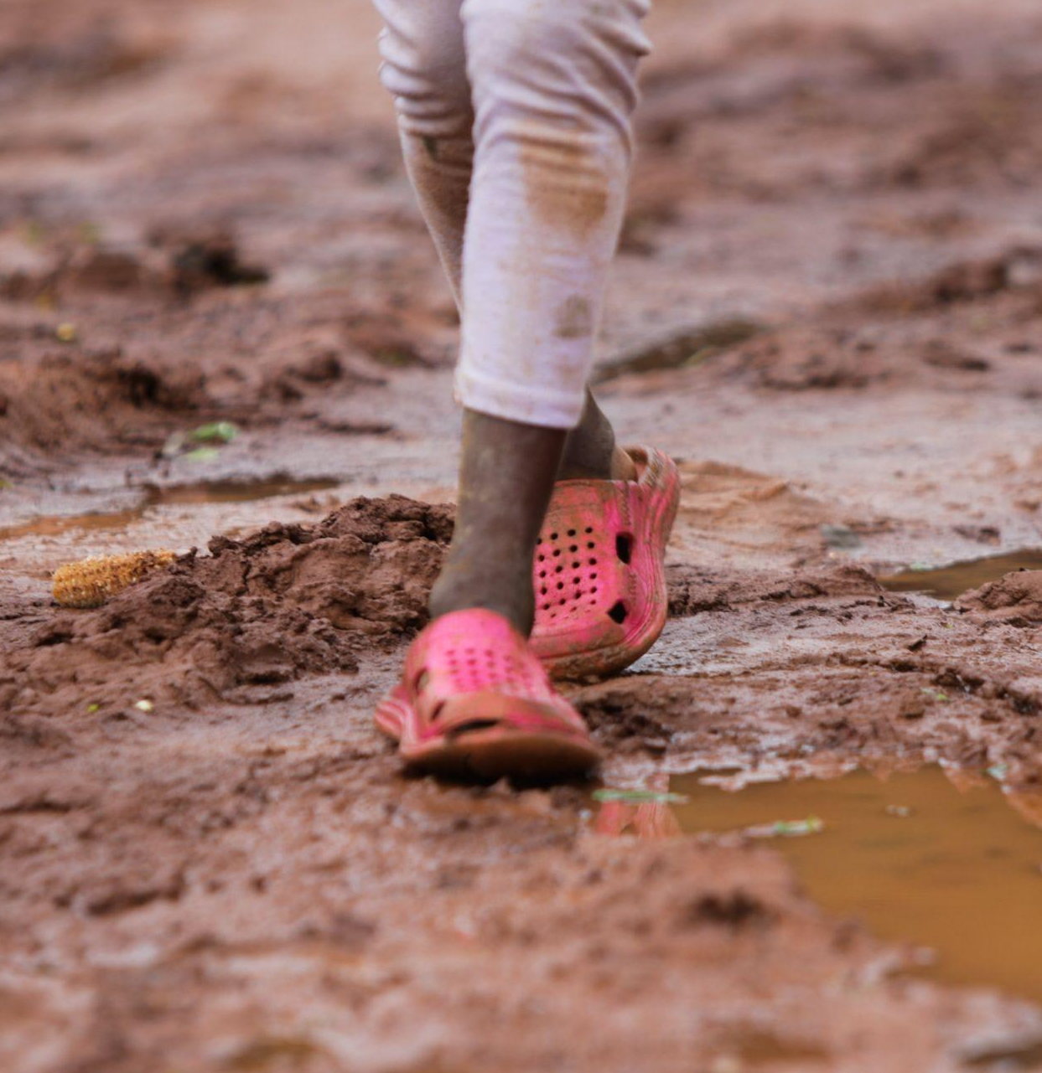
Savoir assurer sa sécurité et celle des autres
Les sujets abordés peuvent susciter des émotions négatives ou faire resurgir des souvenirs désagréables.
Le cas échéant, vous pouvez vous mettre en retrait quelques instants.
Si vous avez besoin d'aide pour accéder à d'autres services ou que vous souhaitez être référé(e) vers des ressources locales, veuillez vous adresser aux organisateurs.
© UNFPA
0,14

Slide 15


Contacts
Facilitateurs
Ressources locales en matière de santé mentale et de soutien psychosocial (SMSPS)
0,15
Notes:
> Action du facilitateur : Avant le début de la première journée de formation, donnez aux participants les coordonnées des facilitateurs et des ressources locales de SMSPS, telles que les lignes téléphoniques d'urgence, le conseiller en santé mentale de l'agence s'il est disponible sur la mission et les ressources locales de santé mentale.
Réglez toute autre question pratique (emplacement des toilettes, lieux de prière, protocoles de sécurité, etc.).

Slide 16
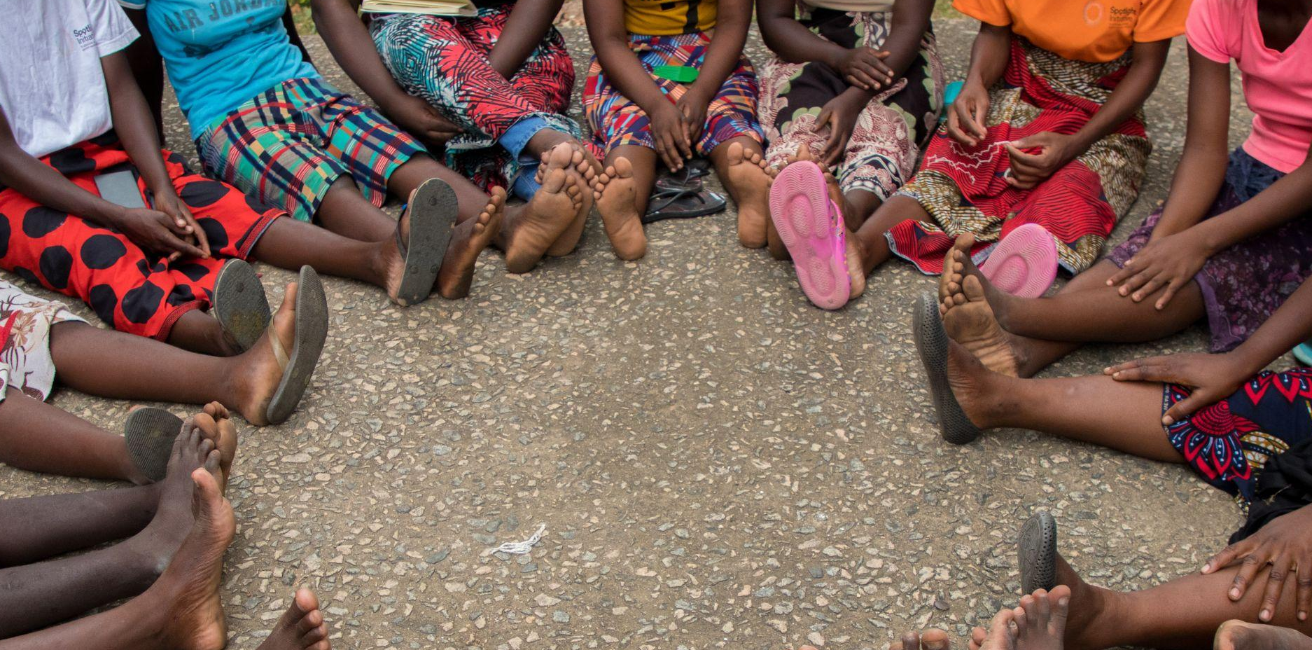
Si tu veux aller vite,
marche seul ;
mais si tu veux aller loin,
marchons ensemble.
© UNFPA
0.16
Notes:
Notes destinées au facilitateur :
Faites savoir aux participants :
que sʼils peuvent arriver avec des attentes, des craintes ou des expériences différentes, lʼessentiel est dʼavancer ensemble pour tirer le meilleur parti de cette formation.
Demandez aux participants d'écrire leurs attentes concernant la formation en lettres majuscules sur un tableau à feuilles mobiles ou sur une affiche placée à l'avant de la salle.
Si les participants sont hésitants, Par exemple : Je m'attends à ce que chacun prenne cette formation au sérieux, mais aussi à ce qu'on puisse se détendre ensemble. J'espère que tout le monde sera ponctuel.

Slide 17

Chapeau des peurs et chapeau des motivations (30 minutes)
Exercice 0.1
Instructions
Indiquez à lʼécrit une crainte ou une inquiétude que vous éprouvez à l'idée de soigner des personnes survivantes.
Notez lʼune des raisons qui vous motivent à fournir des soins de qualité centrés sur les personnes survivantes.
Glissez les bouts de papier dans les chapeaux qui circulent (un chapeau « Peurs » et un chapeau « Motivations »).
0.17
Notes:
Notes destinées au facilitateur :
Rappelez aux participants qu'il s'agit d'un exercice anonyme. Ils ne doivent pas écrire leur nom sur les bouts de papier.
Rappelez-leur qu'ils doivent écrire leur peur et leur motivation sur deux bouts de papier distincts.
Indiquez aux participants quel facilitateur a le chapeau « Peurs » et lequel a le chapeau « Motivations ».
Présentez le Manuel du facilitateur aux participants et indiquez-leur que les rappels de lʼaide-mémoire 1b peuvent leur être utiles, en particulier au cours de leurs premières années en tant que prestataires de soutien de première ligne, alors qu'ils sont encore en train de gagner en aisance et en confiance.

Slide 18

Règles et normes du groupe
Arriver à l'heure et choisir le moment opportun pour exprimer son point de vue.
Apprendre et travailler ensemble.
Participer activement.
Se respecter mutuellement.
Écouter en faisant preuve dʼouverture dʼesprit.
Laisser tout le monde participer.
Être présent(e).
Exprimer les désaccords de manière respectueuse.
Faire des commentaires constructifs (en commençant par le positif).
Ne pas interrompre les personnes qui ont la parole.
Respecter le principe de confidentialité : aucune information personnelle ne doit sortir de la salle.
N'utiliser des appareils électroniques tels que les téléphones mobiles ou les ordinateurs portables qu'en cas d'urgence.
0,18
Notes:
Notes destinées au facilitateur :
Si l'une des normes figurant sur cette diapositive n'a pas été mentionnée au cours de la réflexion de groupe, ajoutez-la sur le tableau-papier à feuilles mobiles. Laissez les « normes du groupe » en évidence dans l'espace de formation pendant les séances.

Slide 19
Points clés
  De nombreux agents de santé hésitent à aborder le sujet de la VBG, en particulier de la VPI, avec leurs patients. Ils peuvent se sentir impuissants face à la violence.
  Nombre d'entre nous avons à cœur de soigner nos patients et de leur assurer la santé et la justice. Cette énergie positive peut nous aider à appliquer cette formation dans notre pratique clinique.
  Dans les situations d'urgence humanitaire, il est essentiel dʼoffrir un soutien de première ligne aux personnes survivantes de violences sexuelles et de VPI centrés sur les personnes survivantes.
0.19

